Slide 1

DOCKER

Slide 2


Slide 3
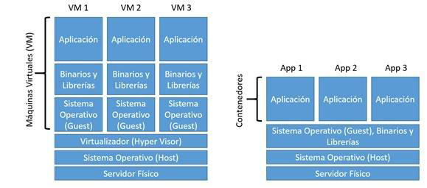

Slide 4
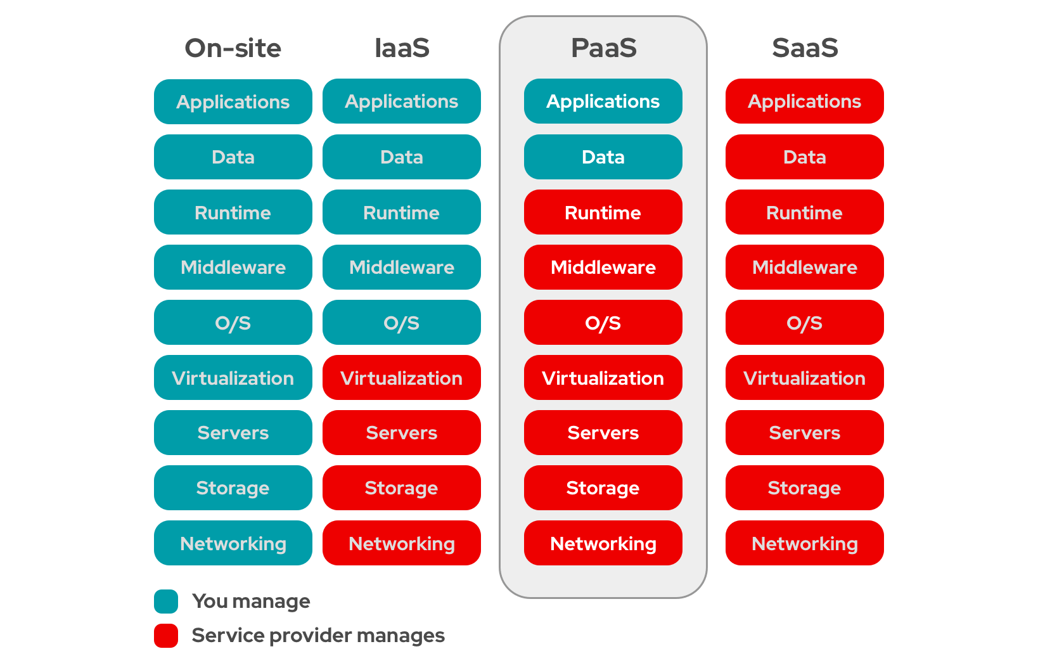

Slide 5

LABORATORIO 1

Slide 6
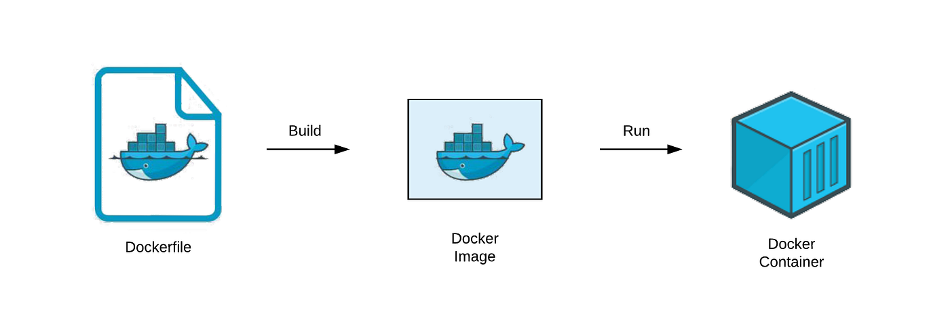

Slide 7
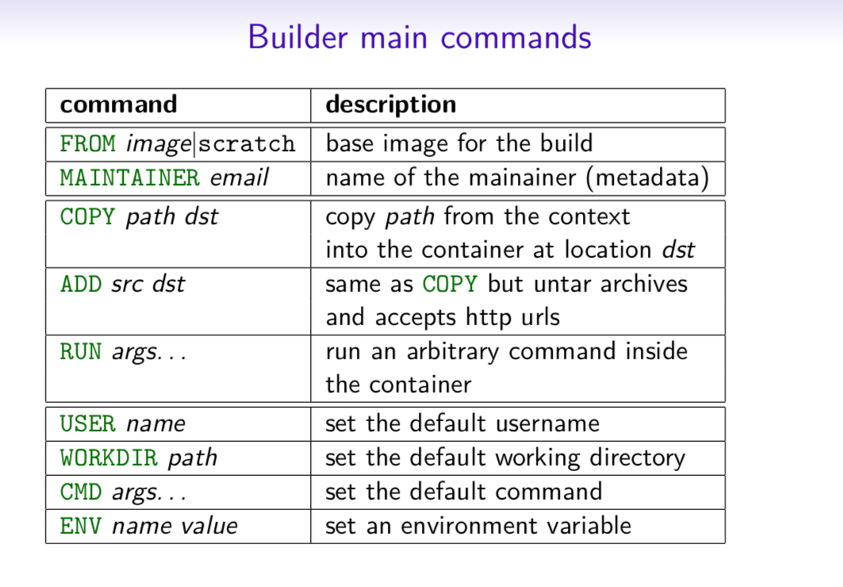

Slide 8
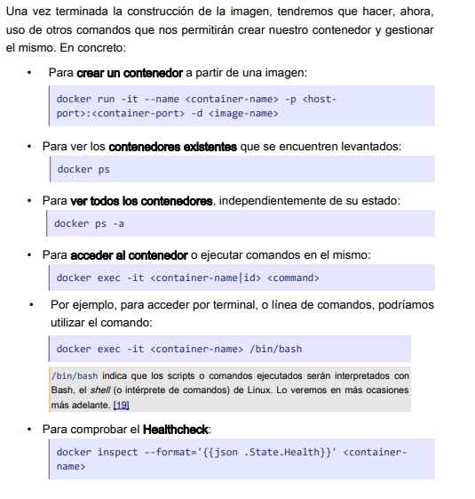

Slide 9
LABORATORIO 2

Slide 10
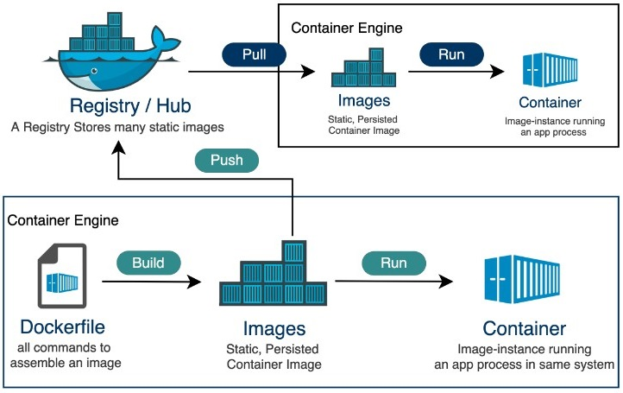

Slide 11
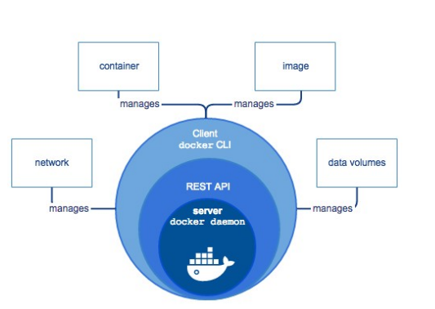

Slide 12
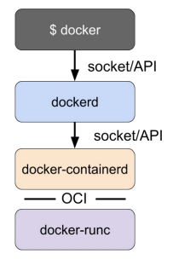

Slide 13
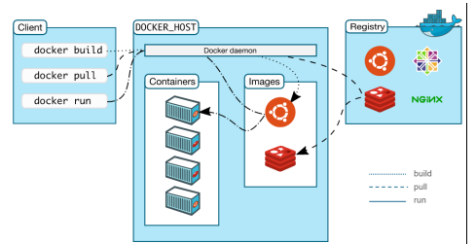

Slide 14
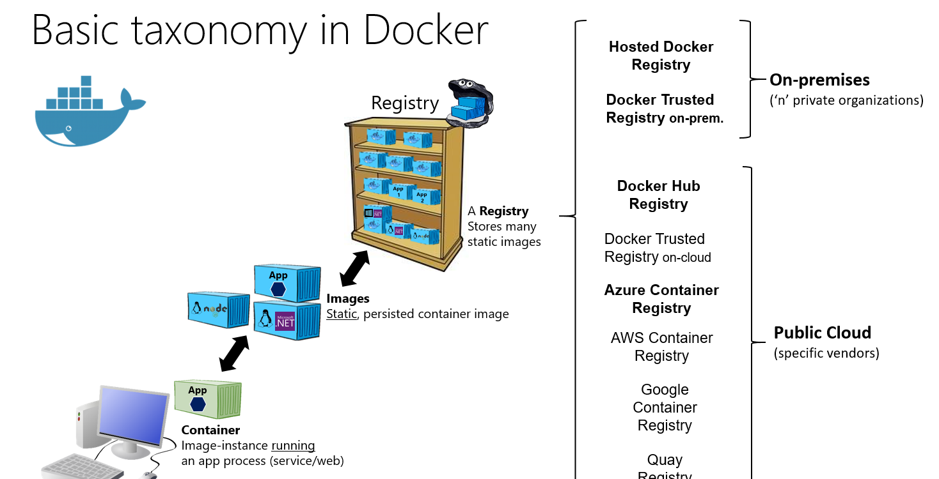

Slide 15


Slide 16


Slide 17
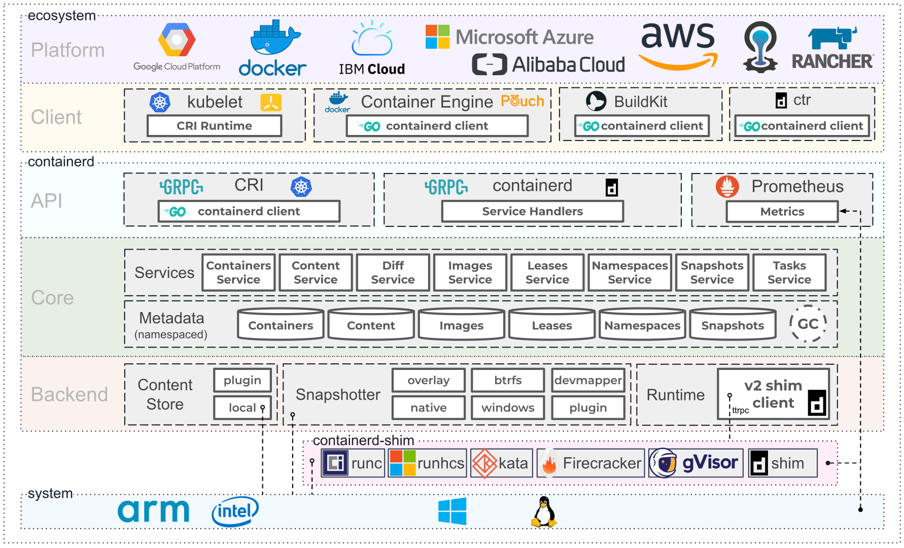

Slide 18
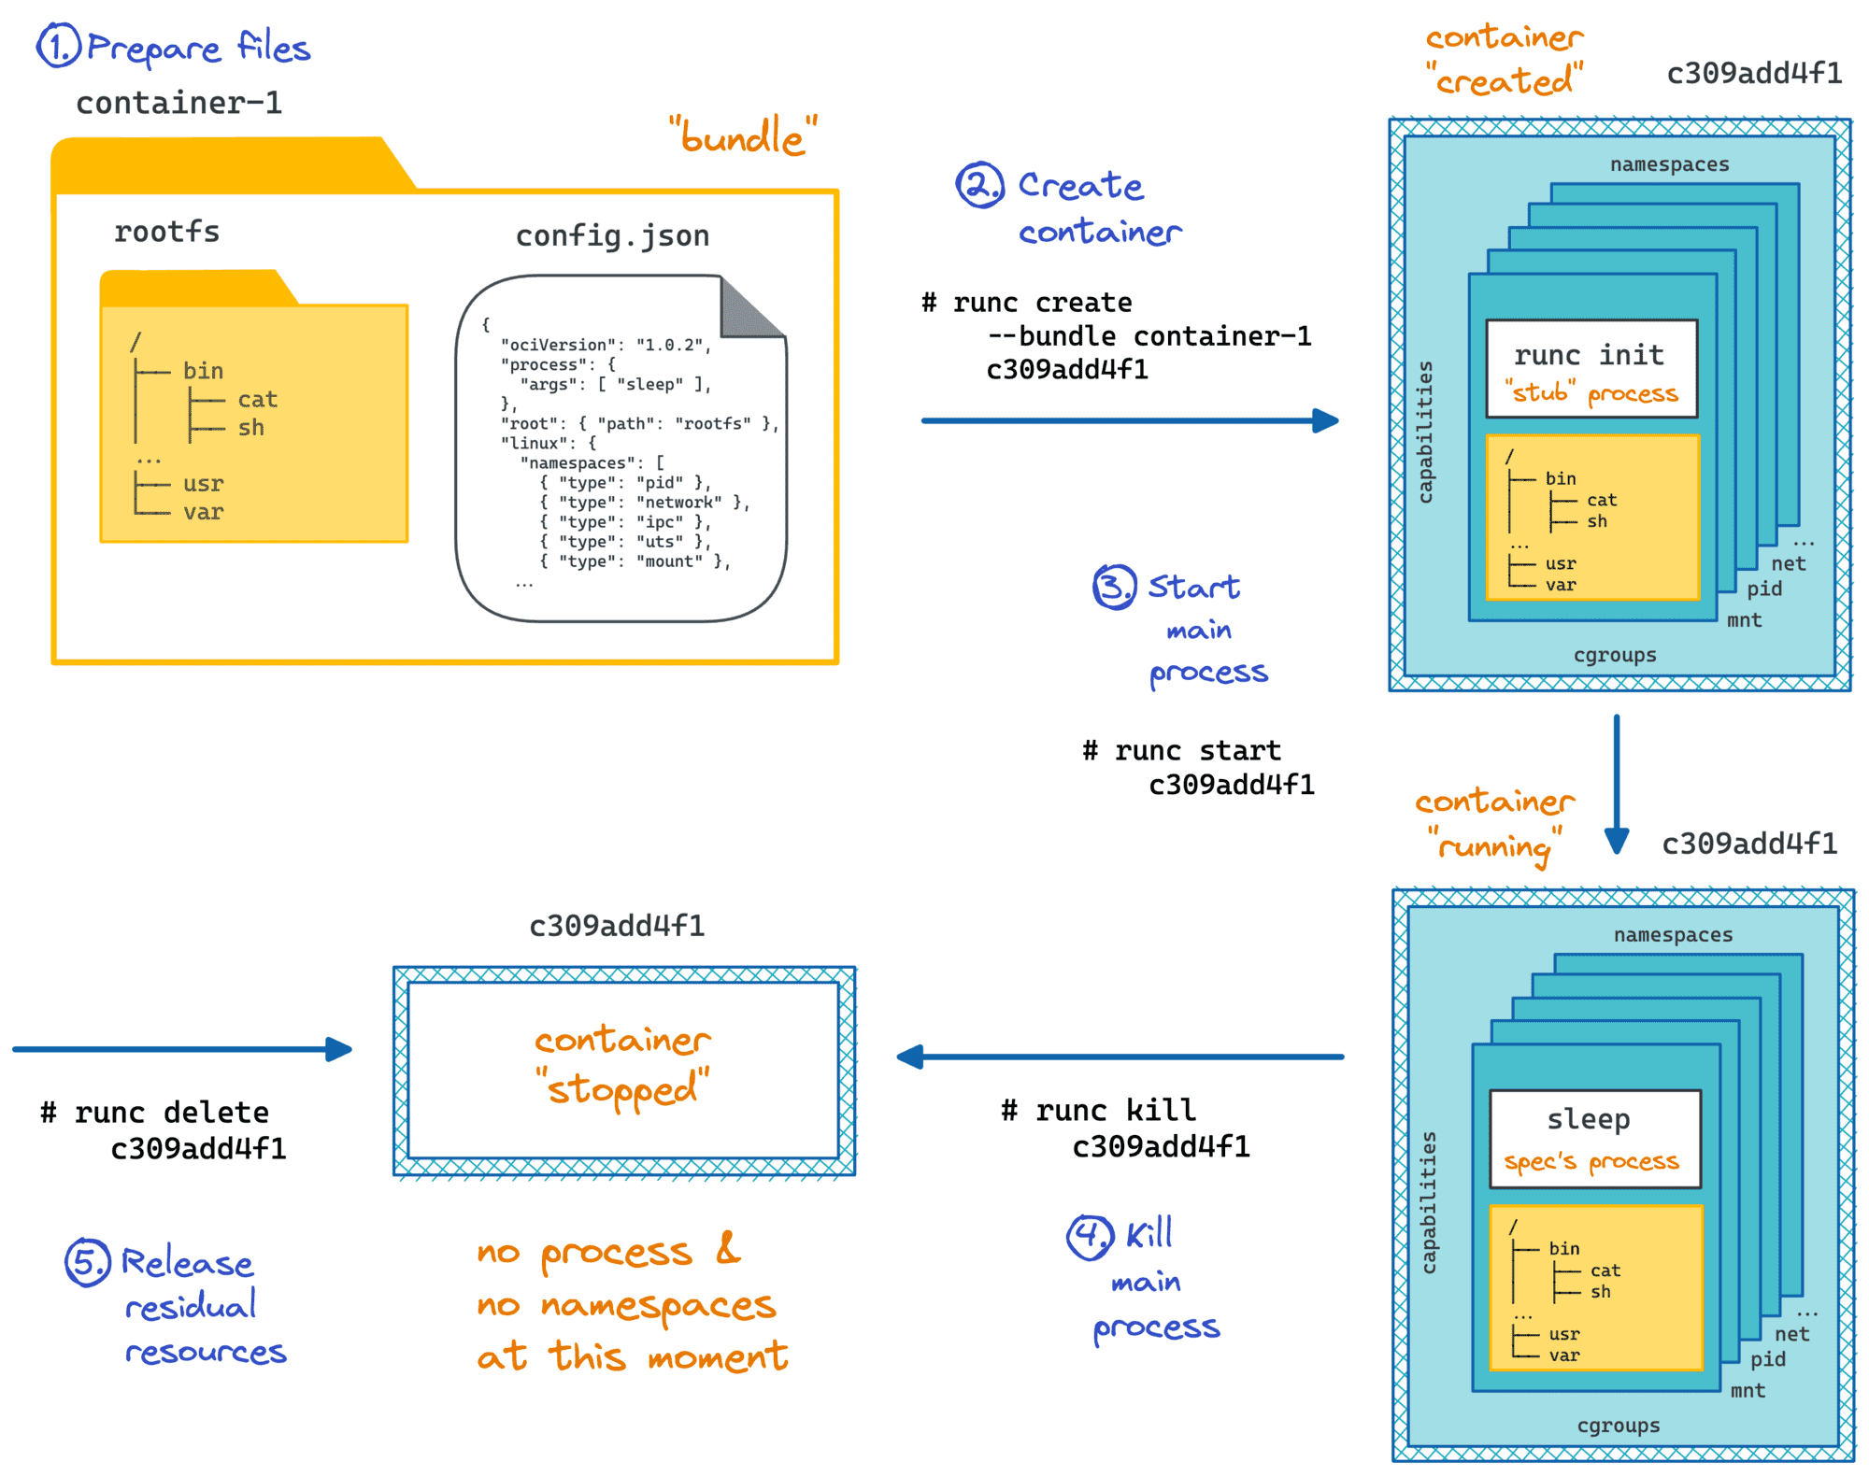

Slide 19
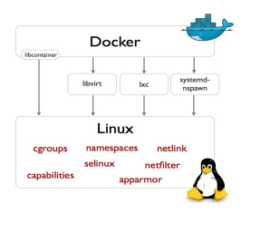

Slide 20

NAMESPACE
Un espacio de nombres, o namespace, es una tecnología del kernel de Linux que provee espacios de trabajo separados y una capa de aislamiento, haciendo que cada contenedor solo pueda ver los recursos pertenecientes a su namespace. De esta forma, Docker (runc), al crear un contenedor, crea también un conjunto de namespaces para dicho contenedor.

Slide 21

CGROUPS
Otra tecnología del kernel de Linux es Control Groups (cgroups) que permite establecer limitaciones en el uso de un conjunto de recursos para un proceso, compartiendo los recursos entre contenedores y estableciendo distintos tipos de límites. También permite hacer accounting (contabilizar el uso de recursos), /dev (cierto control de acceso a los ficheros de dispositivos), congelar grupos de procesos y otras cosas.
Los cgroups se activan globalmente (es decir, están habilitados para todos los procesos, o para ninguno) y son jerárquicos, con un nodo raíz por cada tipo de recurso.

Slide 22
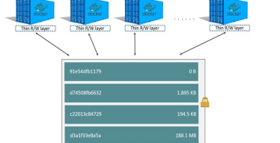

Slide 23
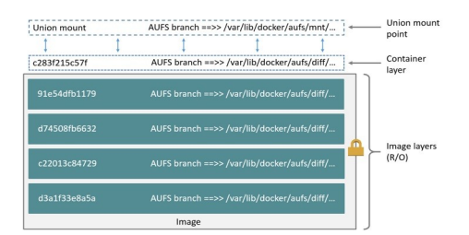

Slide 24
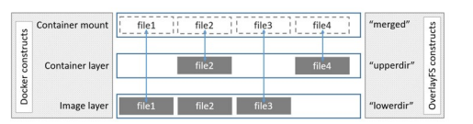

Slide 25
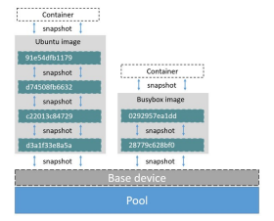

Slide 26
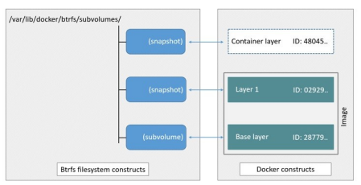

Slide 27
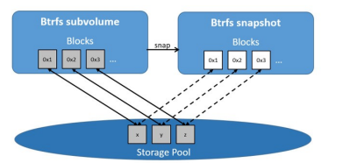

Slide 28
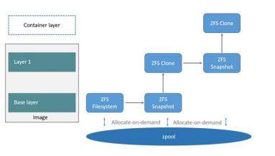

Slide 29
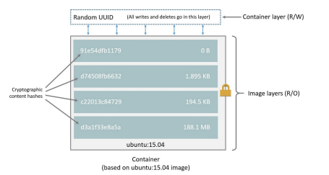

Slide 30
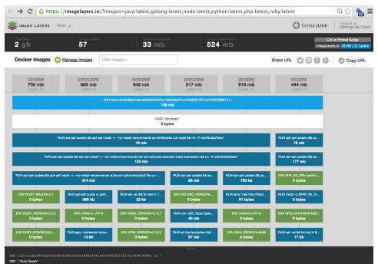

Slide 31
LABORATORIO 3

Slide 32
LABORATORIO 4

Slide 33
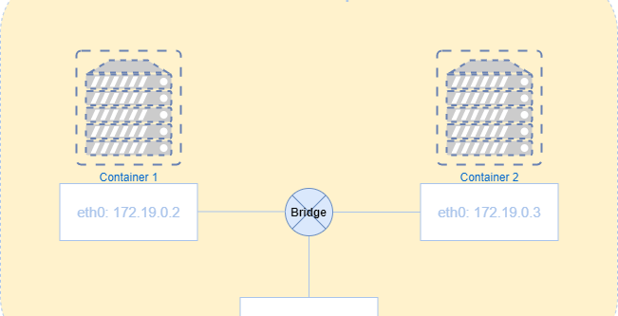

Slide 34
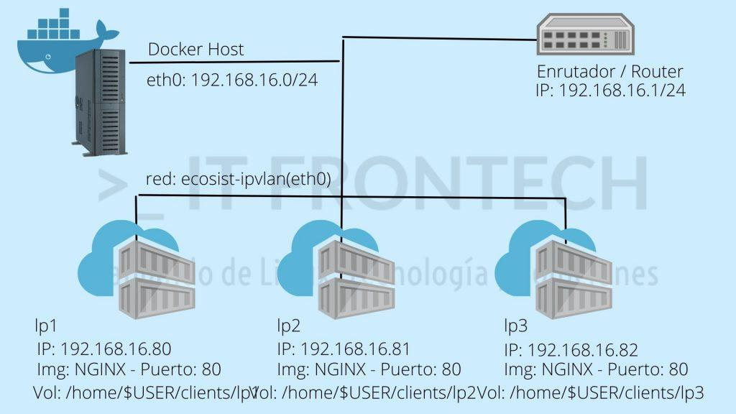

Slide 35
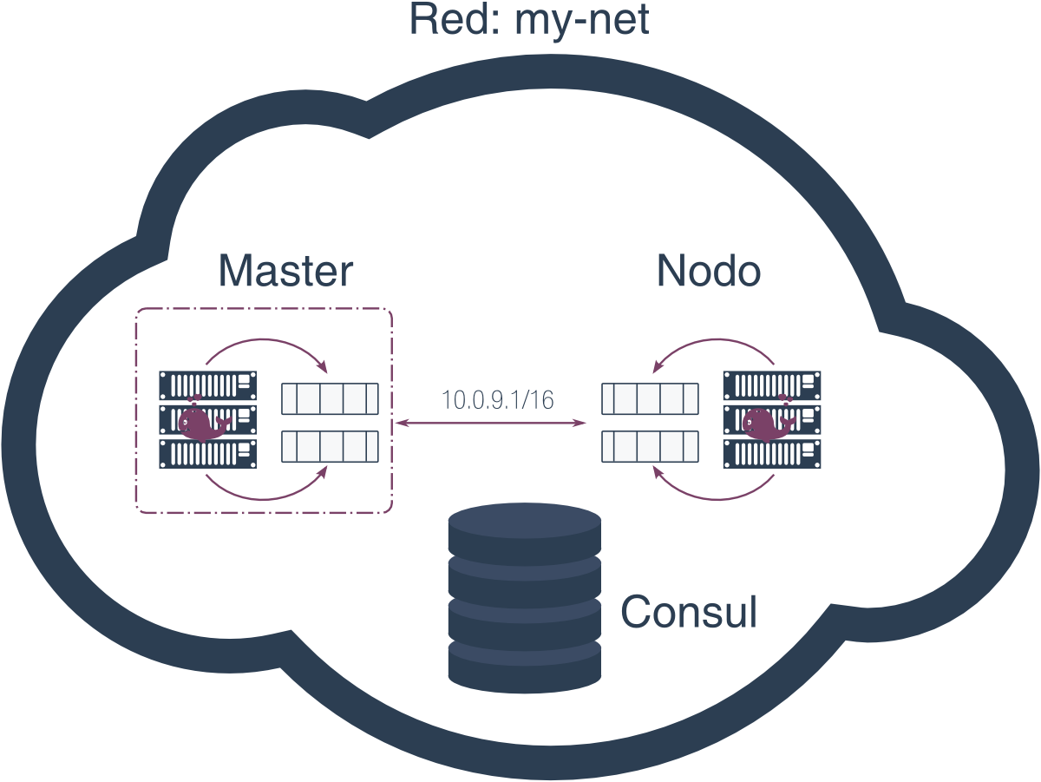

Slide 36
LABORATORIO 5

